Slide 1


2021年全国大学生计算机系统能力大赛操作系统设计
HoitFS: A norflash based filesystem implemented on SylixOS
队员：潘延麒、胡智胜、张楠 指导教师：夏文、江仲明
主讲人：潘延麒

Slide 2
Contents
HoitFS背景
HoitFS动机、布局以及关键设计
HoitFS优化设计
HoitFS接入SylixOS文件系统
未来展望
总结

Slide 3
HoitFS背景介绍

Slide 4
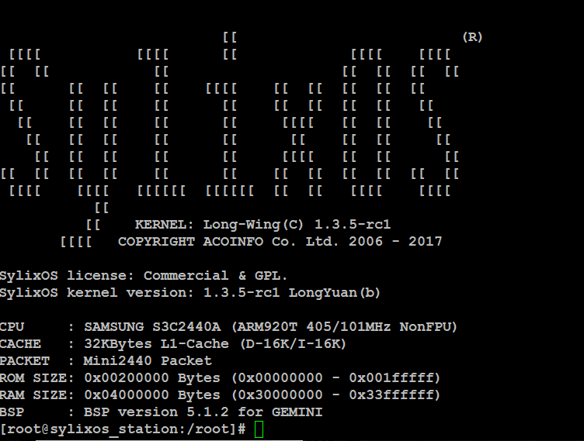
HoitFS背景
以企业为背景、以赛题为驱动而诞生的项目
SylixOS是由翼辉公司开发、国人自研大型实时操作系统
缺乏对Norflash及Norflash文件系统的支持

Slide 5
HoitFS背景 – 何为Norflash？
Flash设备的一种
读快、写慢，XIP特性
写特性（1→0）
以Sector为单位擦除
擦写寿命一般为十万次
‘A’
0
1
0
0
0
0
0
1
‘C’
0
1
0
0
0
0
1
1
media

Slide 6
HoitFS背景 – 何为Norflash？
Flash设备的一种
读快、写慢，XIP特性
写特性（1→0）
以Sector为单位擦除
擦写寿命一般为十万次
‘A’
0
1
0
0
0
0
0
1
‘A’
0
1
0
0
0
0
0
1
media

Slide 7
HoitFS背景 – 何为Norflash？
Flash设备的一种
读快、写慢，XIP特性
写特性（1→0）
以Sector为单位擦除
擦写寿命一般为十万次
‘C’
0
1
0
0
0
0
1
1
‘A’
0
1
0
0
0
0
0
1
media

Slide 8
HoitFS背景 – 何为Norflash？
Flash设备的一种
读快、写慢，XIP特性
写特性（1→0）
以Sector为单位擦除
擦写寿命一般为十万次
‘C’
0
1
0
0
0
0
1
1
Erase
1
1
1
1
1
1
1
1
media

Slide 9
HoitFS背景 – 何为Norflash？
Flash设备的一种
读快、写慢，XIP特性
写特性（1→0）
以Sector为单位擦除
擦写寿命一般为十万次
‘C’
0
1
0
0
0
0
1
1
‘C’
0
1
0
0
0
0
1
1
media

Slide 10
HoitFS背景 – 现有Norflash文件系统
Index
举例：
共性：
不同点：
mem
JFFS、JFFS2、UBIFS、YAFFS……
media
日志型文件系统（LFS），异地更新
GC与Wear Leveling
media
索引在内存中（JFFS2）
索引在介质上（UBIFS）
Index

Slide 11
HoitFS动机、布局及关键设计

Slide 12

HoitFS动机
SylixOS缺少对Norflash文件系统的支持
目前已有的Norflash文件系统，例如JFFS2，还有很多缺陷，可以做进一步优化工作

Slide 13
HoitFS背景
为什么是HoitFS？
HoitFS = (Hot + HITSZer) FS
团队：https://github.com/Hoit-23o2

Slide 14
HoitFS布局
SECTOR
PAGE
PAGE
Norflash介质

Slide 15
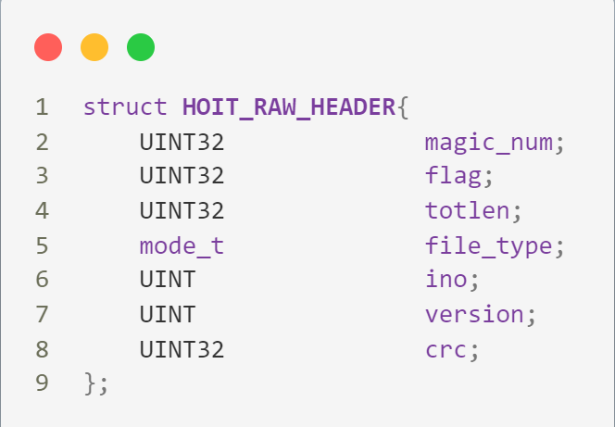
HoitFS关键设计 (1) – 节点设计
一切皆节点
充分考虑Flash特性
利于Flash FS管理
CRC结构利于检测掉电故障
H
Body

Slide 16
HoitFS关键设计 (2) – 节点管理结构
SECTOR
Norflash介质

Slide 17
HoitFS关键设计 (2) – 节点管理结构
SECTOR
PAGE
PAGE
PAGE
Norflash介质

Slide 18
HoitFS关键设计 (2) – 节点管理结构
SECTOR
PAGE
H
Payload
PAGE
PAGE
Norflash介质

Slide 19
HoitFS关键设计 (2) – 节点管理结构
SECTOR
PAGE
H
Payload
PAGE
PAGE
H
Payload
H
Payload
Norflash介质

Slide 20
HoitFS关键设计 (2) – 节点管理结构
struct HOIT_RAW_INFO
phys_addr
totlen
next_logic
next_phys
is_obseleted
节点物理地址
phys_addr
totlen
逻辑邻接节点
next_logic
next_phys
物理邻接节点
is_obseleted
是否过期
phys_addr
totlen
next_logic
next_phys
HOITC_ino
is_obseleted
HOITC_next
HOITC_nodes
HOITC_nlink
NULL
struct HOIT_INODE_CACHE

Slide 21
HoitFS关键设计 (2) – 节点管理结构
struct HOIT_RAW_INFO
struct HOIT_INODE_CACHE_LIST
phys_addr
ino
28
totlen
next_logic
next_phys
is_obseleted
节点物理地址
phys_addr
totlen
逻辑邻接节点
next_logic
next_phys
物理邻接节点
is_obseleted
是否过期
phys_addr
totlen
next_logic
next_phys
HOITC_ino
is_obseleted
HOITC_next
HOITC_nodes
HOITC_nlink
NULL
struct HOIT_INODE_CACHE

Slide 22
HoitFS关键设计 (3) – 文件结构设计
struct HOIT_INODE_INFO
管理层结构
struct HOIT_FULL_DNODE
HOITN_mode
HOITD_next
HOITN_fragtree
HOITD_raw_info
HOITN_dents
HOITFD_offset
HOITN_meta
HOITFD_length
HOITN_ic
HOITFD_file_tp
HOITN_volume
HOITN_version
HOITN_ino
HOITN_pcLink
…
HOITN_stVSize
逻辑层结构
i
物理层结构
HOITFS
media
快速组织、快速查找

Slide 23
HoitFS关键设计 (4) – 读写均衡设计 I
多级块管理
有过期节点的Sector
Dirty List
Free List
全空Sector
全有效节点的Sector
Clean List
各块都有读写机会

Slide 24

HoitFS关键设计 (4) – 读写均衡设计 II
Cache机制
I/O 请求
I/O 请求
I/O 请求
Cache Block
Cache Block
Cache Block
尽可能推迟落盘I/O

Slide 25
HoitFS关键设计 (4) – 读写均衡设计 III
写时擦除、Lazy机制
I/O 请求
I/O 请求
支持Lazy擦除的
Norflash驱动
支持Lazy擦除的
Norflash驱动
SECTOR
SECTOR
尽可能不擦除Flash介质
Norflash

Slide 26
HoitFS优化设计

Slide 27
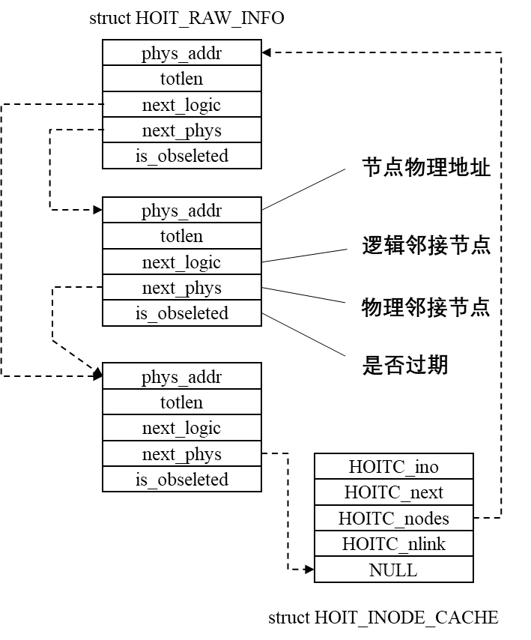
HoitFS优化设计
Scalability问题
内存占用问题？

Slide 28
HoitFS优化设计
Scalability问题
Availability问题
文件系统一致性？
DATA
INODE

Slide 29

HoitFS优化设计
Scalability问题
Availability问题
文件系统一致性？
DATA

Slide 30
HoitFS优化设计
Scalability问题
Availability问题
Performance问题
快速建立物理层结构？
Norflash

Slide 31
HoitFS优化设计
Feature | Scalability | Availability | Performance
1. EBS（Erasable Block Summary） | √ | √ | √
2. Adaptive GC |  |  | √
3. Mergeable RB Tree | √ |  | √
表1: HoitFS特征表格

Slide 32
HoitFS优化设计(1) – EBS
Sector
Sector
Sector
Sector
EBS
EBS
EBS
EBS

Slide 33
HoitFS优化设计(1) – EBS
EBS
Sector
Sector
Sector
Sector
EBS
EBS
EBS
EBS

Slide 34
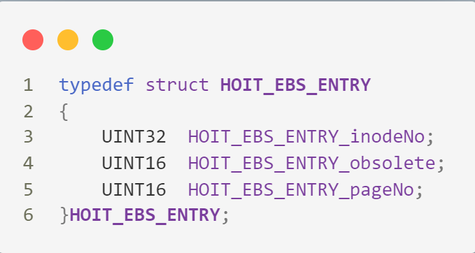
HoitFS优化设计(1) – EBS
EBS
Sector
Sector
Sector
Sector
EBS
EBS
EBS
EBS

Slide 35
HoitFS优化设计(1) – EBS
Scalability、Performance
EBS扫描线程
Sector
Sector
Sector
Sector
EBS
EBS
EBS
EBS
I/O Bank
I/O Bank

Slide 36
HoitFS优化设计(1) – EBS
Availability
①
②
③
⑤
④
CRC
EBS
考虑① ~ ③写失败（掉电）—— EBS未记录，保证原子性
考虑④写失败——CRC校验失败，重新扫描介质
考虑⑤写失败——同上

Slide 37
HoitFS优化设计(2) – Adaptive GC
为何需要GC？
节点逻辑覆盖产生过期节点
日志型文件系统追加写机制
Old
该部分过期
New
空间不足
过期节点

Slide 38
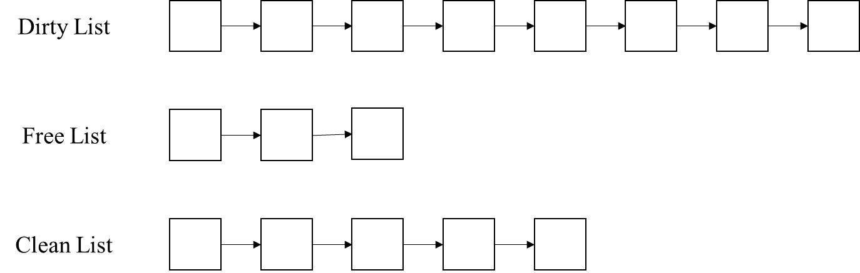
HoitFS优化设计(2) – Adaptive GC
Adaptive GC思想
前台GC：空间不足触发，从Dirty List选择Victim，回收整个Sector
后台GC：空间比较充足，从所有List选择Victim，回收单个节点
前台GC
后台GC

Slide 39
HoitFS优化设计(2) – Adaptive GC
Threshold = δ
Performance
后台GC
前台GC
Sector
后台GC不会占用过多资源
减少当空间不够后GC对性能的影响

Slide 40
HoitFS优化设计(3) – Mergeable Tree
场景：
连续写入大量1字节数据
H
Header : Data = 32 : 1
η = 3.03%

Slide 41
HoitFS优化设计(3) – Mergeable Tree
Data Size < δ = 1B
Merge Buffer
…
…

Slide 42
HoitFS优化设计(3) – Mergeable Tree
Merge Buffer
…
…
Buffer写满
Merge
H
1
1
1
…
1
1
1

Slide 43
HoitFS优化设计(3) – Mergeable Tree
M
Merge Buffer
…
…

Slide 44
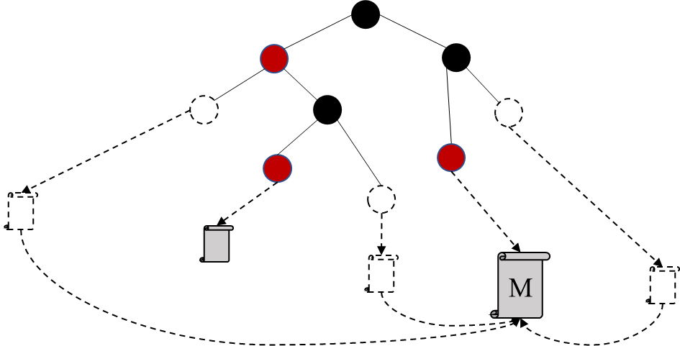
HoitFS优化设计(3) – Mergeable Tree
Scalability
减少节点数
减少内存开销

Slide 45
HoitFS优化设计(3) – Mergeable Tree
Performance
减少树节点，查找效率增加

Slide 46
HoitFS接入SylixOS文件系统

Slide 47
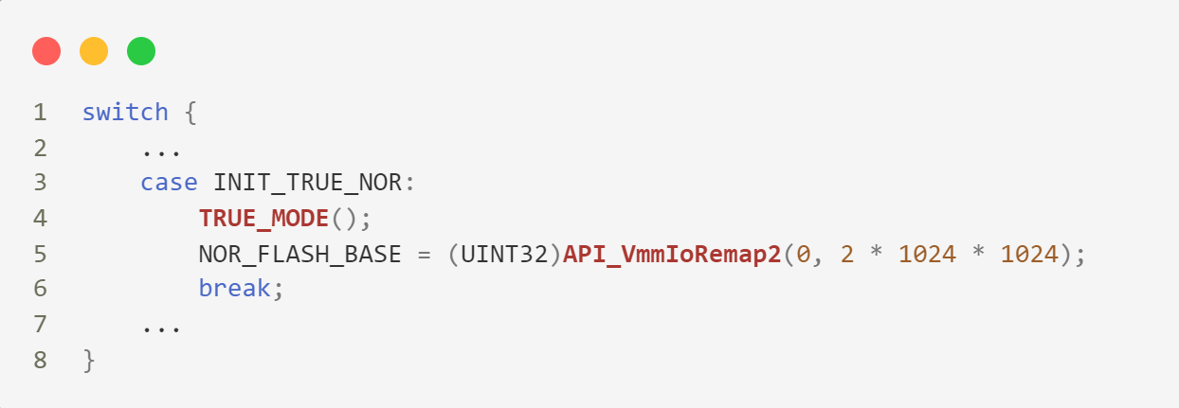
HoitFS接入SylixOS文件系统(1) – 驱动适配
API_VmmIoRemap2设备操作

Slide 48
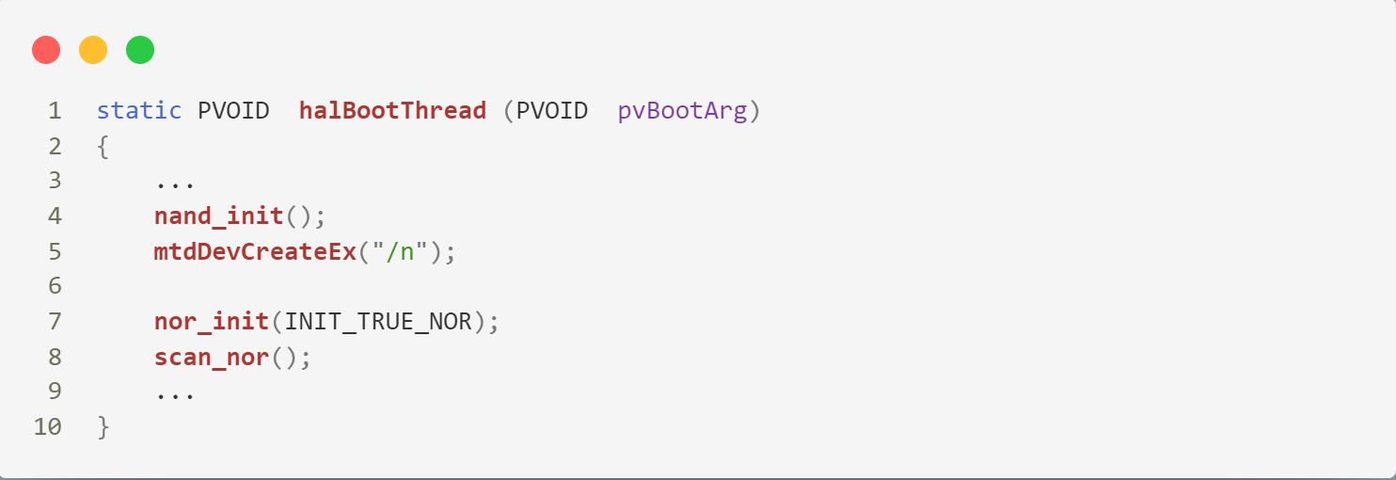
HoitFS接入SylixOS文件系统(1) – 驱动注册
修改/SylixOS/bsp/bspInit.c
初始化Norflash设备能力

Slide 49
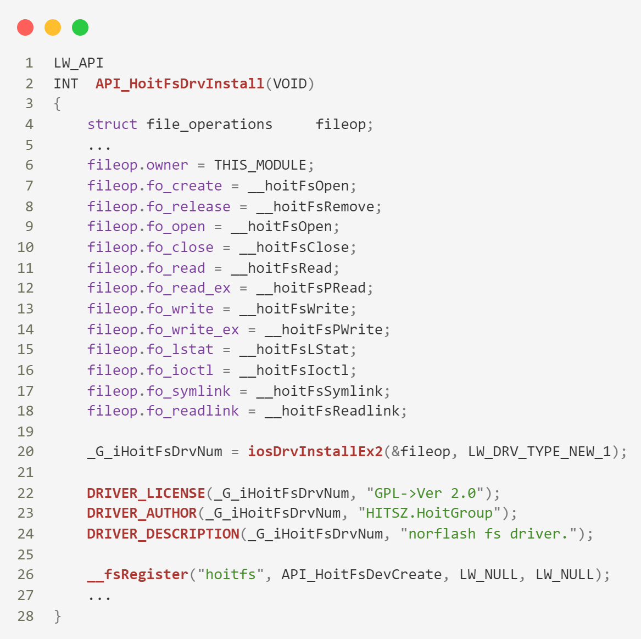
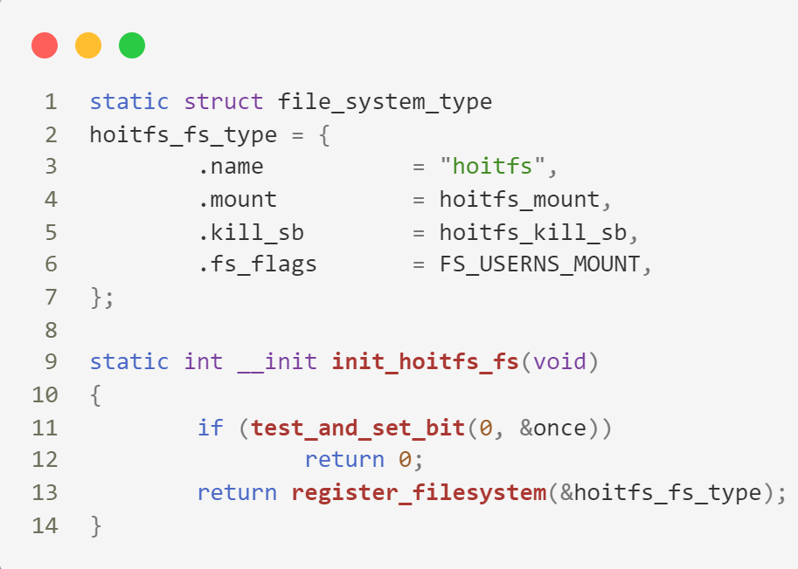
HoitFS接入SylixOS文件系统(2) – FS注册
左图：SylixOS注册FS
上图：Linux注册FS

Slide 50
HoitFS接入SylixOS文件系统(3) – HOITFS实现架构
SylixOS层
垃圾回收
HoitFS接口层
文件系统层
HoitFS逻辑层/实现层
HoitFS Full Dnode 管理层
HoitFS FragTree 管理层
HoitFS 缓存层
Nor驱动层

Slide 51
未来展望

Slide 52
未来展望(1) – 后期安排
完成最后阶段测试实验
增强HoitFS鲁棒性

Slide 53
未来展望(2) – Future Works
冷热文件区分
热文件
冷文件
Norflash
减少物理层结构内存开销

Slide 54
未来展望(2) – Future Works
基于LRU
换入/换出
虚拟文件描述符
Threshold = δ
3
4
5
6
7
8
9
10
11
12
13
14
15
16
17
18
19
20
…
……
Lazy创建

Slide 55
总结

Slide 56
总结
HoitFS是一款以JFFS2为原型的FS
HoitFS在JFFS2的基础上，增强了如下特性：
HoitFS为SylixOS实现了对Norflash文件系统的支持
Scalability（EBS、Mergeable Tree）
Availability（EBS）
Performance（ EBS、Mergeable Tree 、Adaptive GC）

Slide 57
2021年全国大学生计算机系统能力大赛操作系统设计
~ 谢谢大家 ~
队员：潘延麒、胡智胜、张楠 指导教师：夏文、江仲明
主讲人：潘延麒

